Slide 1
§8.1 Nederland handelsland!
In deze PowerPoint-presentatie leer je:
waarom er handel is met het buitenland
wat er op de betalingsbalans van ons land staat
hoe belangrijk de buitenlandse handel voor Nederland is
© Noordhoff Uitgevers 2015

Slide 2
Handelsland
Nederland is een echt handelsland.
We exporteren (uitvoer): we verkopen goederen en diensten aan buitenlandse bedrijven en personen.
We importeren (invoer): we kopen goederen en diensten uit het buitenland.
De import van goederen en diensten kost ons geld. Die import kunnen we betalen met de opbrengst van onze export.
© Noordhoff Uitgevers 2015
Notes:
2

Slide 3
Exporteren
De export levert ons land veel inkomsten op.
Door te exporteren verkopen Nederlandse bedrijven veel meer dan wanneer ze hun producten alleen in ons land zouden verkopen.
De export zorgt voor veel werkgelegenheid. De producten moeten eerst worden geproduceerd. Daarvoor hebben Nederlandse bedrijven werknemers nodig.
© Noordhoff Uitgevers 2015
Notes:
3

Slide 4
Wederuitvoer
Goederen die we eerst invoeren en daarna doorverkopen aan het buitenland.
De ingevoerde producten zijn dan maar kort in het bezit van een Nederlands bedrijf en worden
daarna doorverkocht aan het buitenland.
© Noordhoff Uitgevers 2015
Notes:
4

Slide 5
Wederuitvoer
© Noordhoff Uitgevers 2015
Notes:
5

Slide 6
Redenen om te importeren
We importeren bepaalde producten:
als die in het buitenland goedkoper gemaakt kunnen worden
als die buitenlandse producten een betere kwaliteit hebben
als bepaalde grondstoffen niet of weinig voorkomen in Nederland
als we bepaalde landbouwgewassen niet kunnen verbouwen omdat ons klimaat er niet geschikt voor is
omdat Nederlandse consumenten de keuze willen hebben tussen verschillende producten en merken
© Noordhoff Uitgevers 2015
Notes:
6

Slide 7
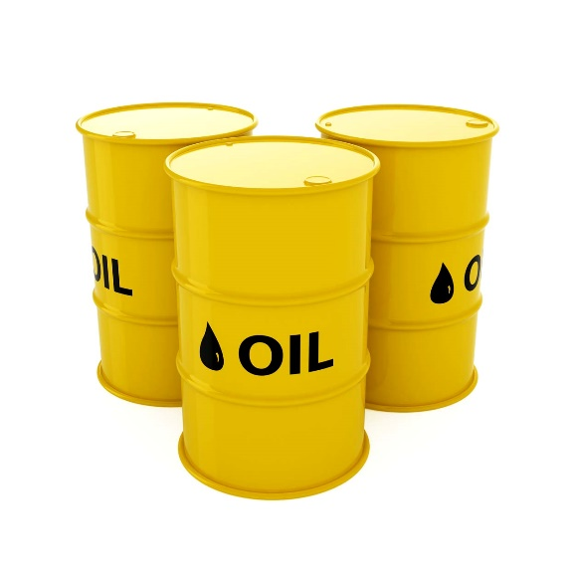
Importeren
Leg uit waarom Nederland deze producten importeert.
© Noordhoff Uitgevers 2015

Slide 8
Uit- en invoerwaarde
Uitvoerwaarde is het bedrag dat we in totaal met de export verdienen.
Invoerwaarde is wat we in totaal betalen voor de import van goederen en diensten.
© Noordhoff Uitgevers 2015

Slide 9
Berekenen uit- en invoerwaarde
Invoerwaarde = ingevoerde hoeveelheid x prijs per eenheid
Uitvoerwaarde = uitgevoerde hoeveelheid x prijs per eenheid
© Noordhoff Uitgevers 2015

Slide 10
Berekenen uit- en invoerwaarde
Voorbeeld
In een jaar voert Nederland 415 miljoen liter wijn in. De gemiddelde prijs van een fles van die wijn is € 2,30.
De invoerwaarde is 415.000.000 x € 2,30 =
€ 954.500.000
© Noordhoff Uitgevers 2015

Slide 11
Betalingsbalans
De betalingsbalans is een overzicht van alle betalingen aan het buitenland en alle ontvangsten uit het buitenland.
De Nederlandsche Bank (DNB) houdt dit overzicht bij.
Op de betalingsbalans van ons land staat
de totale waarde van de geëxporteerde goederen en diensten: onze ontvangsten
de totale waarde van de geïmporteerde goederen en diensten: onze betalingen aan het buitenland.
© Noordhoff Uitgevers 2015

Slide 12
Betalingsbalans: positief of negatief
Positief saldo
Als onze totale uitvoerwaarde groter is dan de invoerwaarde, heeft Nederland een overschot op de betalingsbalans.
Negatief saldo
Als een land meer importeert dan exporteert, dan is er een tekort op de betalingsbalans.
© Noordhoff Uitgevers 2015

Slide 13
Nationaal inkomen
Het nationaal inkomen is alle inkomens van de inwoners van ons land bij elkaar opgeteld.
Als je wilt bepalen hoe belangrijk de internationale handel voor ons land is, dan vergelijk je de totale invoerwaarde of totale uitvoerwaarde van Nederland met ons nationaal inkomen.
© Noordhoff Uitgevers 2015

Slide 14
Import- en exportquote
De importquote is de totale invoerwaarde als percentage van het nationaal inkomen.
De exportquote is de totale uitvoerwaarde als percentage van het nationaal inkomen.
Hoe hoger de import- en exportquote, hoe belangrijker de internationale handel voor een land is.
© Noordhoff Uitgevers 2015

Slide 15
Berekening import- en exportquote
Importquote = totale invoerwaarde ÷ nationaal inkomen x 100 = %
Exportquote = totale uitvoerwaarde ÷ nationaal inkomen x 100 = %
© Noordhoff Uitgevers 2015

Slide 16
Berekening import- en exportquote
Voorbeeld
Nederland heeft in een bepaald jaar een nationaal inkomen van € 680 miljard.
De totale invoerwaarde in dat jaar is € 485 miljard.
Importquote: € 485 miljard ÷ € 680 miljard x 100 = 71,3%
© Noordhoff Uitgevers 2015

Slide 17
Open en gesloten economie
Nederland heeft een open economie omdat het afhankelijk is van internationale handel. Dat zie je aan de hoge importquote en exportquote
Landen die naar verhouding weinig in- en uitvoeren ten opzichte van hun nationaal inkomen hebben een meer gesloten economie.
© Noordhoff Uitgevers 2015

Slide 18
Controleer jezelf
Goederen en diensten verkopen aan het buitenland noem je ……………….
Als we goederen invoeren om ze daarna door te verkopen aan het buitenland, dan is dat ……
Goederen en diensten kopen uit het buitenland noem je ……..
© Noordhoff Uitgevers 2015

